Slide 1


PROJECT
UTS (MQTT)
Communication Protocols (COMP2)
NAME OF PROJECT:
PRESENTED BY:
Project UTS
Dani RIyanto - 25120500028

Slide 2


Overview
Goals and company vision
Target Audience
Competition
Timeline
Message from project founder
Team
Contacts
CONTENT

Slide 3
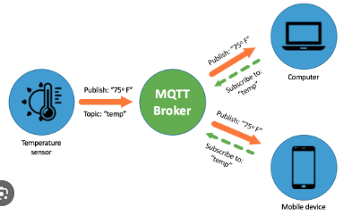
Overview
Pengertian
MQTT (Message Queuing Telemetry Transport) adalah standar pesan protolol yang banyak digunakan pada IoT dan machine-to-machine communication dengan arsitektur publisher mengirim pesan ke MQTT broker, lalu MQTT broker menerima pesan lalu mengirimkan ke subscribe sesuai topic yang dipilih, dan setelah itu subscriber menerima pesan
MQTT (Message Queuing Telemetry Transport)
Penerapan Dunia Nyata
pada dunia nyata contohnya seperti perusahaan makanan, yang mana perusahaan makanan ini perlu untuk menjaga suhu penyimpanan makanannya agar tetap stabil sehingga kerusakan pada produk pun tidak terjadi. MQTT merupakan solusi yang bagus untuk proses bisnis tersebut seperti sensor suhu mengirim data secara berkala dan memberikan alarm jika suhu melewati batas minimal ataupun maksimal

Slide 4

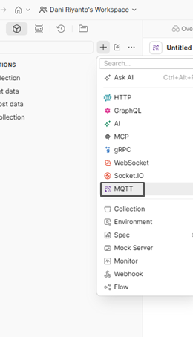
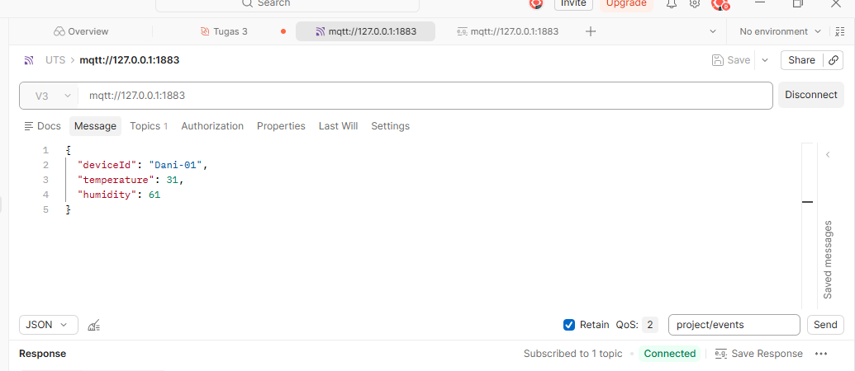
Testing MQTT
Step 1 : Buka postman dan pilih MQTT setelah itu masukan URL MQTT = mqtt://127.0.0.1:1883, setelah itu tekan connect

Slide 5
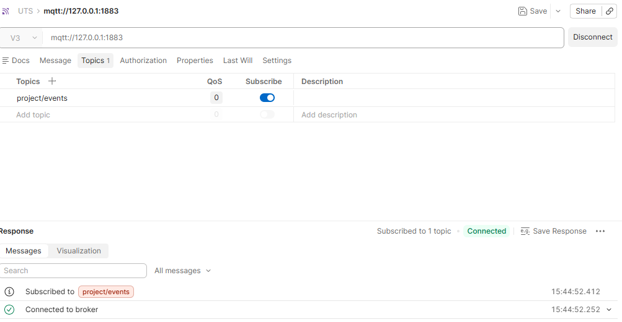
Testing MQTT
Step 2 : Pembuatan Topics
Topics adalah alamat atau saluran tempat pesan dikirim atau diterima. Arti garis miring tersebut berfungsi mengelompokkan dan merapikan data agar tidak bercampur dikirim.
QoS menentukan tingkat keandalan pengiriman pesan antara pengirim dan penerima..
Subscirbe menunjukkan status langganan perangkat terhadap topik tersebut. Jadi,akan terus mendengarkan dan menerima setiap pesan yang masuk ke topik project/events melalui perantara (broker) MQTT
FYI QoS
QoS 0 / At Most Once (Fastest)= Publisher → Broker → Subscriber dan jaminannya adalah pesan dikirim sekali & apabila hilang tidak akan dikirim ulang serta jika jaringan terputus pesan akan hilang.
QoS 1 / At Least Once = Publisher → Broker ← PUBACK dan jaminannya adalah pesan pasti sampai, tetapi bisa diterima lebih dari sekali atau duplikat & jika ACK tidak diterima maka publisher mengirim ulang.
QoS 2 / Exactly Once (Safest) = 4 Langkah publish,pubrec,pubtel dan pubcomp, jaminannya adalah tidak ada pesan hilang,duplikat dan jika server mati data terakhir akan tetap tersimpan kekurangannya lebih lambat.

Slide 6
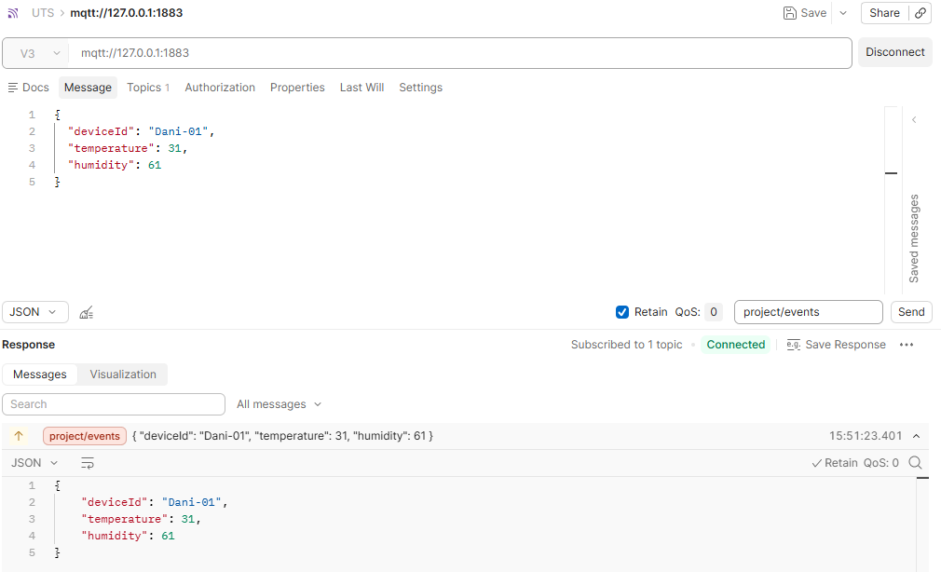
Testing MQTT
Step 3 : Kirim Message
Tekan tab message lalu isi message (disini saya pakai JSON), setelah itu tekan retain agar ceklist muncul (bertujuan untuk menyimpan data terkahir) lalu pilih QoS 0 & topic project/events setelah itu send. Jika sudah informasi terkirim akan terlihat.

Slide 7
Cek MQTT di WireShark
Pada gambar diatas kita bisa membaca alur proses MQTTnya, penjelasannya antara lain :
No. 28 Info Connect Comand = Proses ini menginformasikan bahwa Client MQTT mencoba terhubung ke broker MQTT.
No. 30 Info Connect Ack = Proses ini menginformasikan bahwa broker menerima dan menyetujui koneksi dari client.
No.32 Info Subscribe request (id=56305) [project/events] = Pada proses ini clinet meminta subscribe ke topic project/events.
No.34 Info Subscribe Ack (id=56305) = Broker menyetujui permintaan subscrie tersebut.
No.37 Info Publish message [project/events] = Pada proses ini pesan dipublikasikan pada topic project/events.

Slide 8
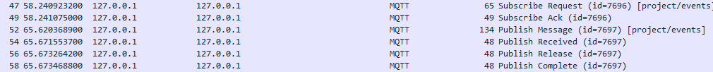
Perbedaan QoS 0 - QoS 2 pada wireshark
QoS 0 (At Most Once (Maksimal Satu Kali)
QoS 1 ( At Least Once (Minimal Satu Kali)
QoS 2 (Exactly Once (Tepat Satu Kali)

Slide 9
Kesimpulan
Kesimpulan pada project UTS di case yang saya ambil adalah setiap protokol memilik keunggulan dan kekurangannya yang mana ini harus kita sesuaikan pula dengan kebutuhan yang ada, apabila salah memilih protokol akan berakibat fatal pada informasi/pesan yang akan disampaikan. Mungkin bisa terjadi eror, pesan tidak lengkap ataupun hal lainnya. Maka dari itu, penting sekali untuk kita mengetahui fungsi dan alur penggunaan setiap protokol yang ingin digunakan.
Pada proses praktik MQTT tidak ada kendala yang signifikan, tetapi saya banyak belajar mengenai fungsi-fungsi nya secara langsung dan cek proses nya melalui wireshark. Seperti pada fungsi QoS 0, QoS 1, dan QoS 2 ketika dilakukan pengecekan melalui wireshark terlihat jelas perbedaannya, contohnya pada QoS 0 tidak ada informasi mengenai Publish Received (PUBREC),Publish Release (PUBREL) dan Publish Complete (PUBCOMP) sedangkan pada QoS 2 informasi tersebut terdeteksi di WireShark.

